Slide 1
MÉG MINDIG AKTUÁLIS
Új feladattípusok a középszintű írásbeli érettségi vizsgán
Dr. Oroszlán Anikó (PTE-GYÁIG Babits Mihály Gimnázium)
Tóth Mónika (BGSZC Keleti Károly Közgazdasági Technikum)

Slide 2
Irodalmi feladatlap
A vizsgázó egy irodalmi feladatlapot old meg, ami a tanulmányai alatt megszerzett irodalmi tájékozottságát méri.
Az összesen 20 pontot érő feladatok kérdéseinek mindegyike a részletes érettségi vizsgakövetelményekre épül.
A feladatok 4-6 kérdés- vagy feladatcsoport köré szerveződnek.
A feladatlap (a) korstílusok, stílusjegyek, stílusfajták felismerését, (b) műnemi, műfaji tájékozottságot, (c) verstani ismereteket (felismerés szintjén), (d) a kötelezőnek kijelölt memoritereket, (e) műismeretet, (f) az irodalmi szöveg megalkotottságának eszközeit mérhet(i).
A vizsgázók különböző feladattípusokkal találkoznak egy feladatlapon belül (pl. táblázat kitöltése, igaz-hamis választás, sorrend kialakítása, párosítás, szövegkiegészítés, fogalmak azonosítása, memoriterek felismerése, kiegészítése).
(in: Magyar nyelv és irodalom – Részletes vizsgakövetelmények)

Slide 3
Műértelmező szövegalkotás
A vizsgázó két különböző szövegalkotási feladatból választ egyet.
A vizsgázó által választott feladat megoldásának elvárt terjedelme 500-800 szó.
A választható feladatok a következők lehetnek:
Egy adott mű (vagy műrészlet) problémaközpontú, értelmező bemutatása vagy
Témakifejtő dolgozat/esszé írása irodalmi témakörben.
Az A) feladat bázisszövege lehet lírai alkotás, szépprózai mű vagy műrészlet, drámarészlet. A művek származhatnak tematikai és műfaji kötöttség nélkül a magyar irodalom bármely korszakából, stíluskorszakából, szerzőtől. A feladat nem feltétlenül várja el a szerző ismeretét. Műrészlet esetében nem elvárás a teljes mű ismerete.
(in: Magyar nyelv és irodalom – Részletes vizsgakövetelmények)

Slide 4
Feladattípusok:
EGY MŰ ÉRTELMEZÉSE: egyetlen szöveget kell megadott szempontok között elemezni
ELŐNYÖK
Csak egyetlen szövegre kell koncentrálni!
Alaposabb kidolgozás lehetséges
Csakis az elemzési szempontokra kell figyelni
Könnyebben megvalósítható a jó struktúra
LEHET, hogy ismert szerző ismert szövege lesz
HÁTRÁNYOK
Előfordulhat, hogy nehéz a szöveg
Előfordulhat ismeretlen szöveg, ismeretlen szerző
Nem tudni, hogy novella vagy vers lesz-e
Egy műről nehezebb 500 szót írni

Slide 5
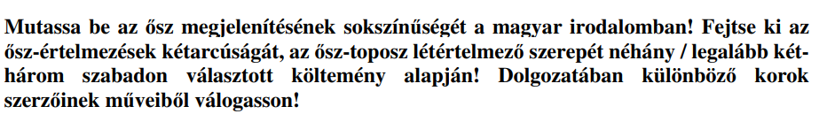
II. TÉMAKIFEJTŐ DOLGOZAT: 2-3 szöveget különböző korszakokból egyetlen téma mentén elemezni
HÁTRÁNYOK
Előfordulhat, hogy rossz szöveget választ (pl. nem találja el a témát, a kül. korszakokat)
Felületes marad az elemzés
Az összehasonlító elemzés struktúrája nehezebb
Több mindenre kell figyelni: téma, szempontok, korszakok, stb.
BIZTOSAN versek!
ELŐNYÖK
Több szövegről többet lehet írni
A vizsgázó választhatja ki a szövegeket

Slide 6
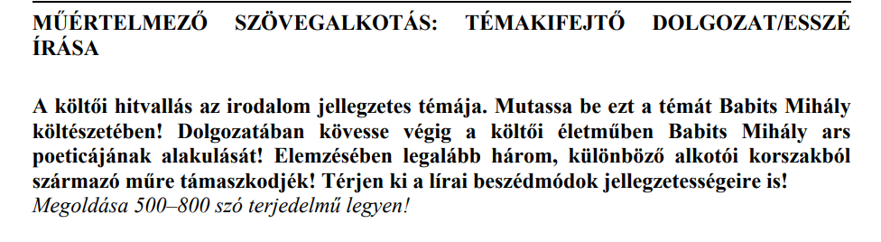
2024. május

Slide 7
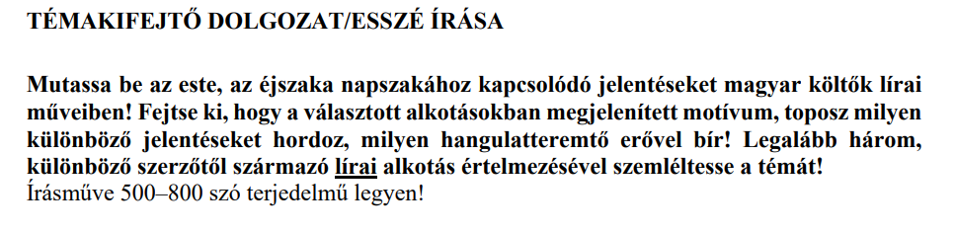
2024. október

Slide 8

A feladathoz szükséges készségek:
Lexikális tudás
Átfogó, korszakokon átívelő hálózatos szemlélet
Rendszerszemlélet
Elemzési készség
Összehasonlító elemzési készség?

Slide 9
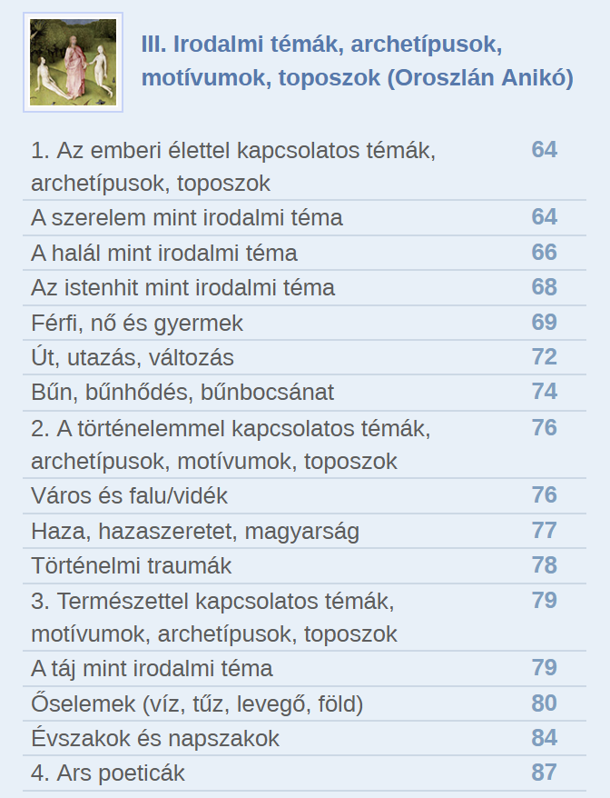
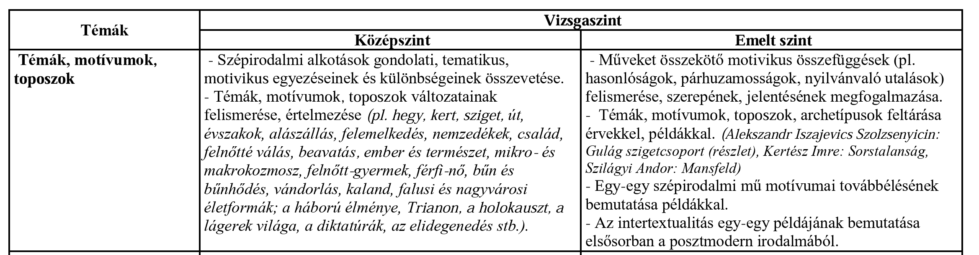





Témák, motívumok, toposzok?

Slide 10
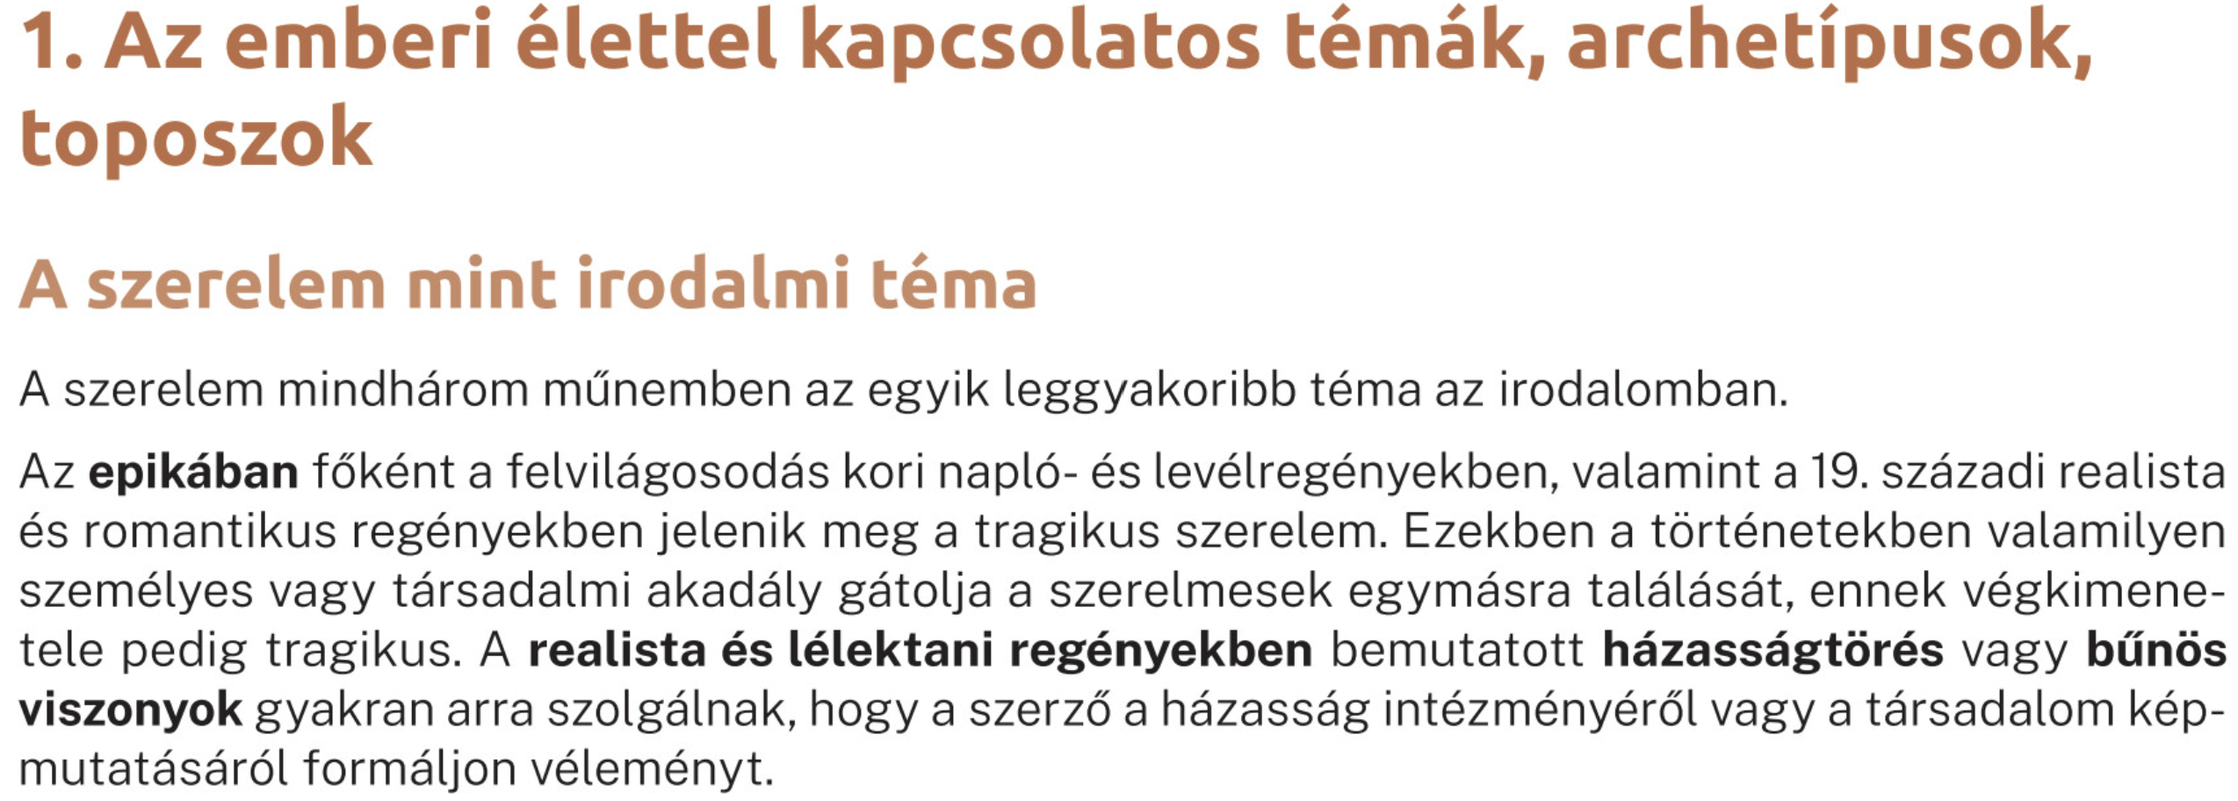
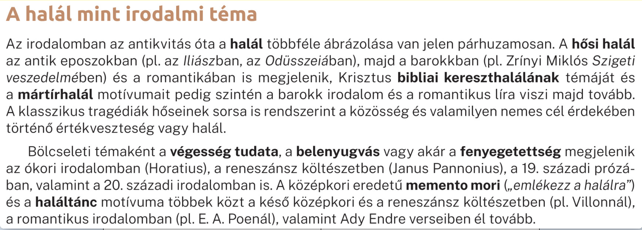
GRAFIKUS SZERVEZŐK HASZNÁLATA
Rövid bevezetők
Csoportosítás

Slide 11
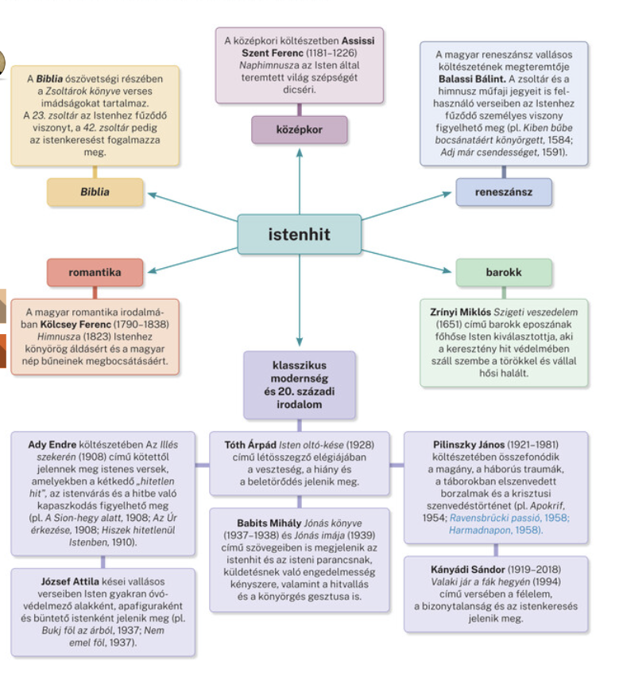
GRAFIKUS SZERVEZŐK HASZNÁLATA
Kronológia
Színek
Kiemelések (emelt szintű/nem törzsanyag)

Slide 12
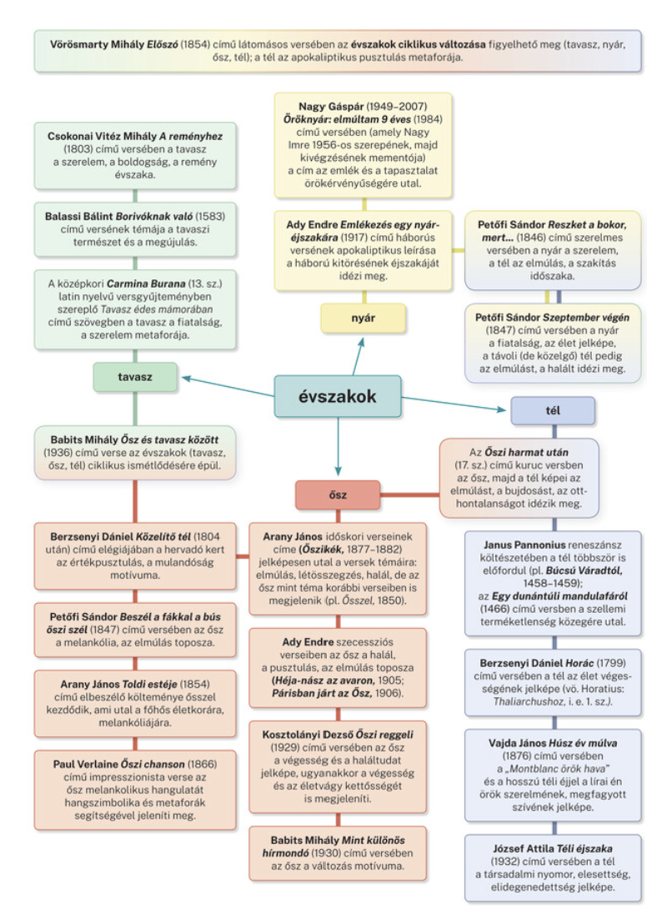
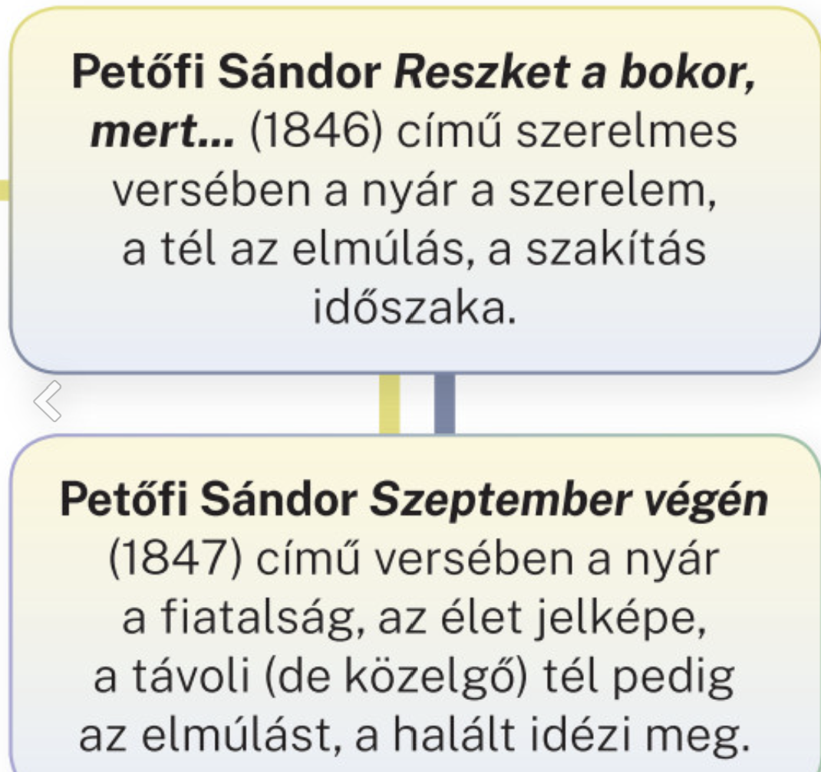
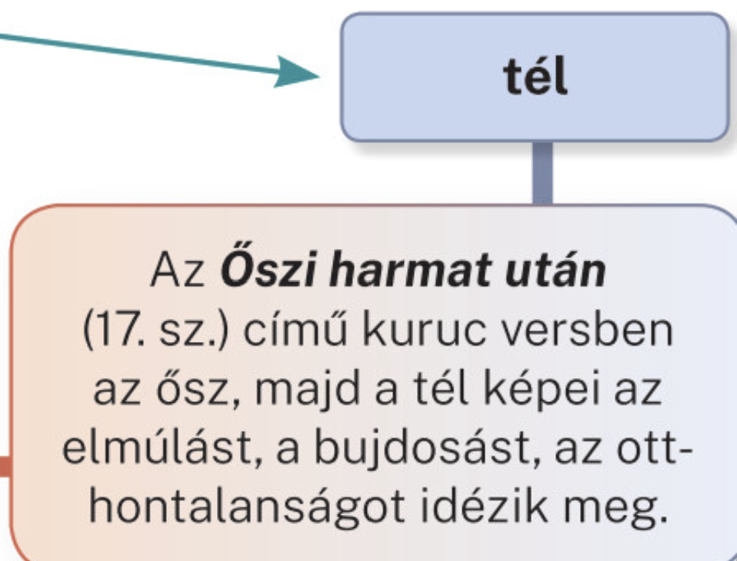

Slide 13
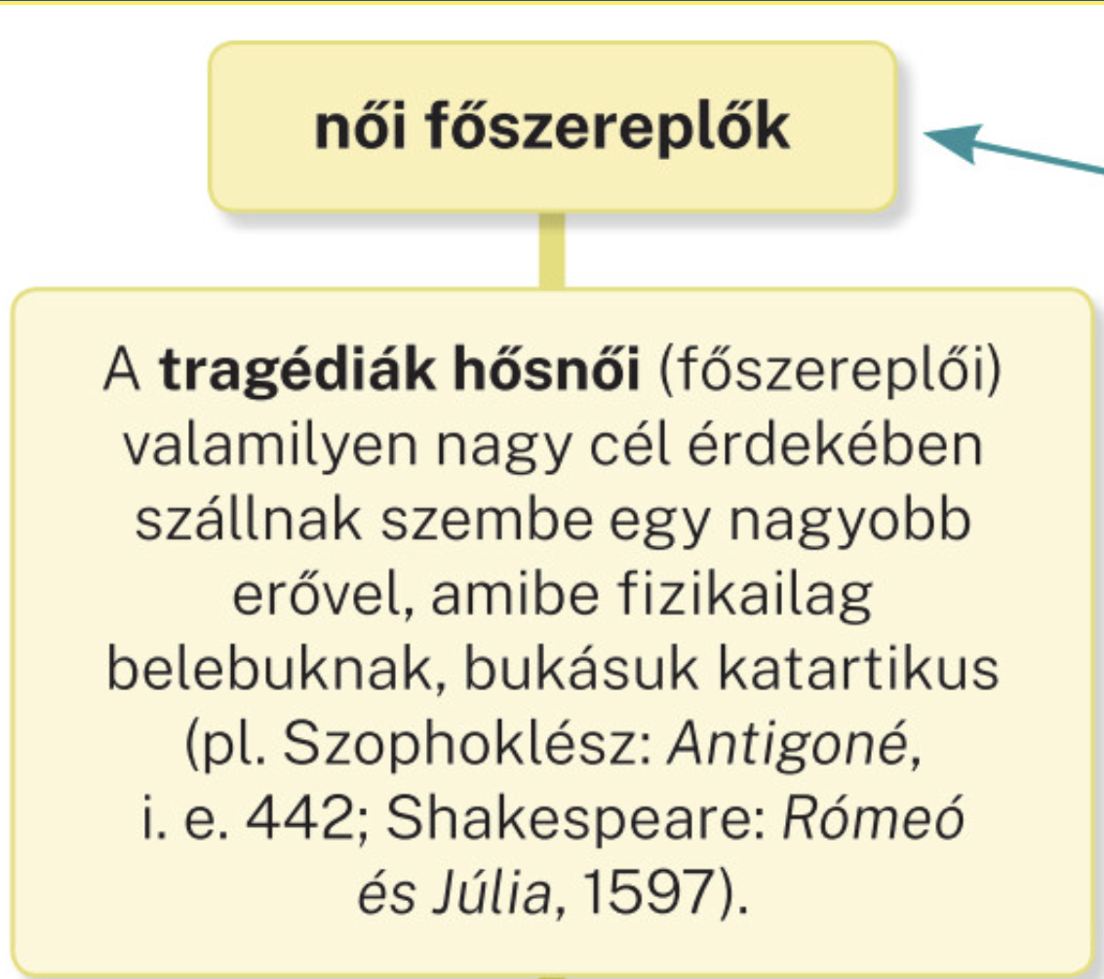
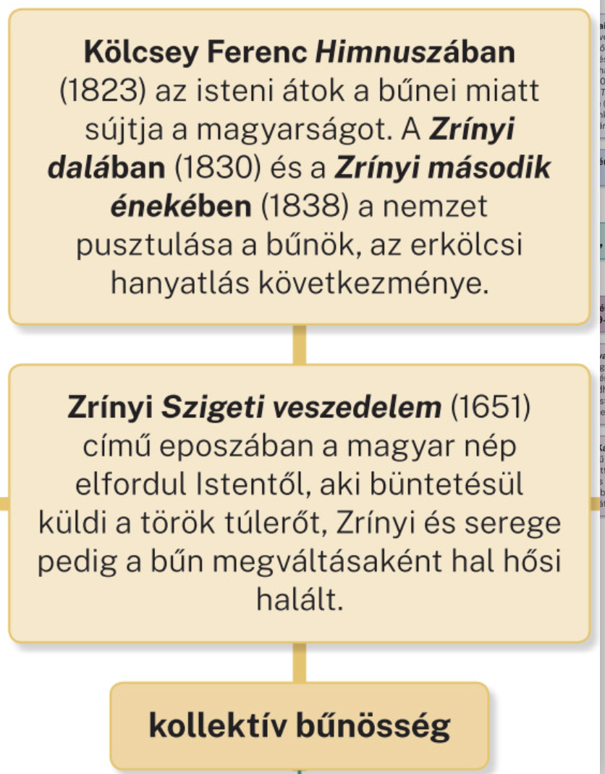
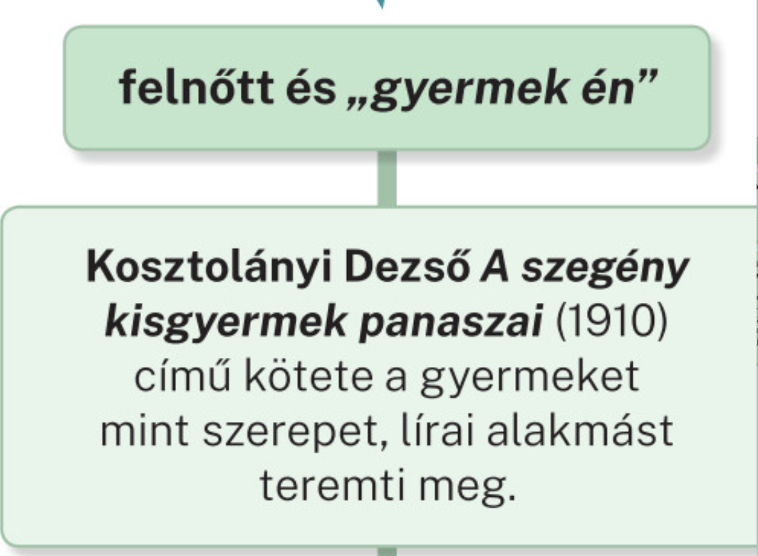
GRAFIKUS SZERVEZŐK HASZNÁLATA
A törzsanyag szövegei
Rövid magyarázatok

Slide 14
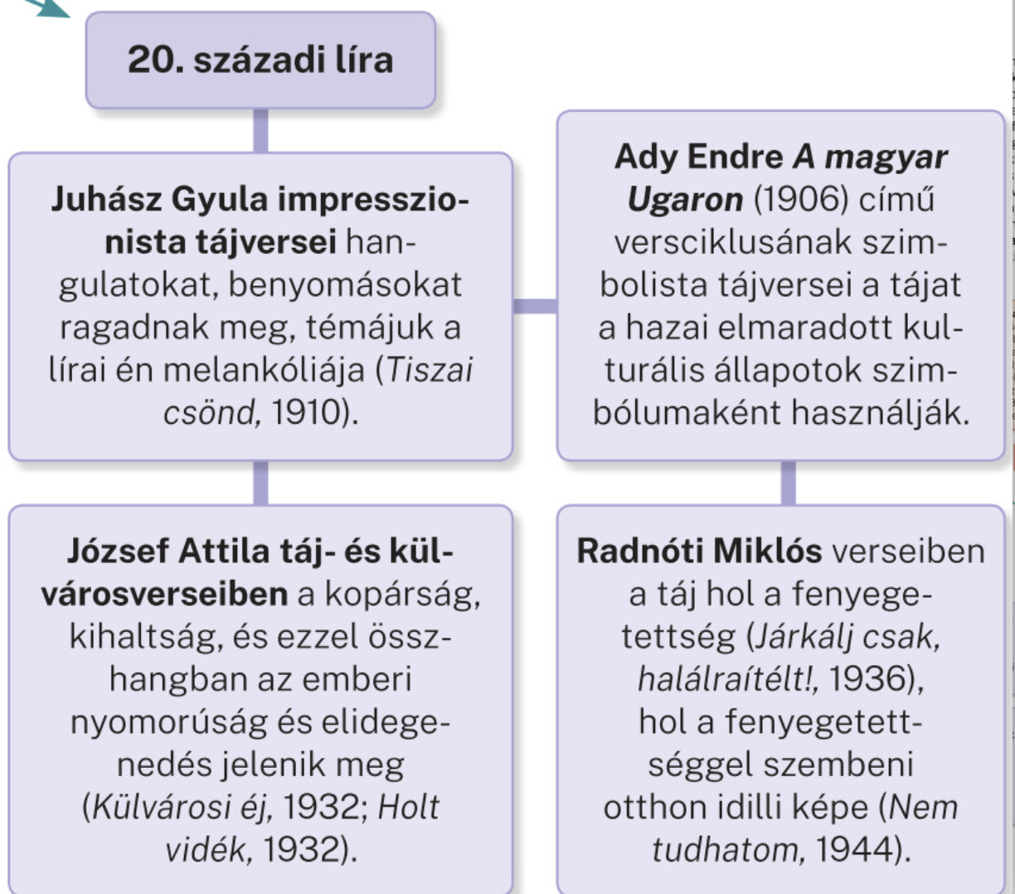
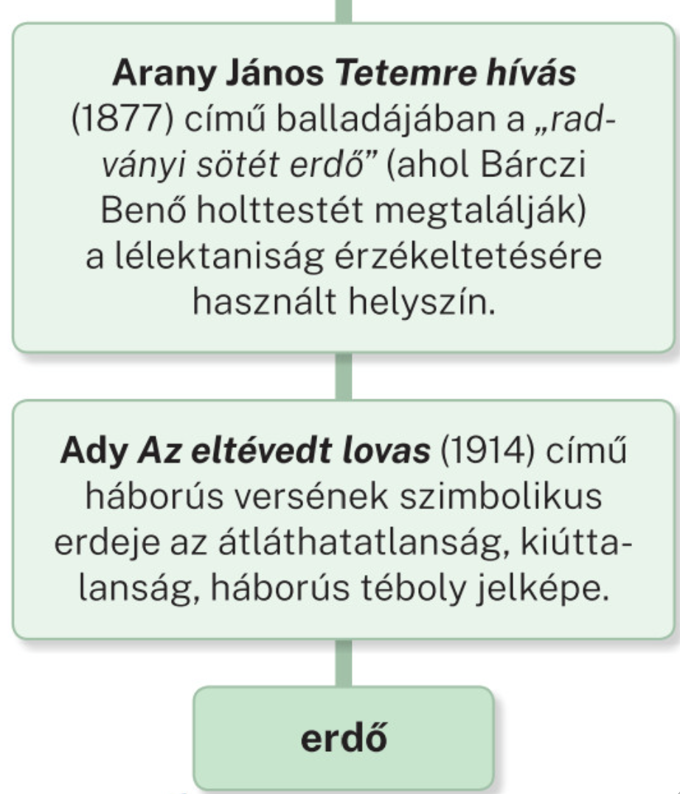

Slide 15
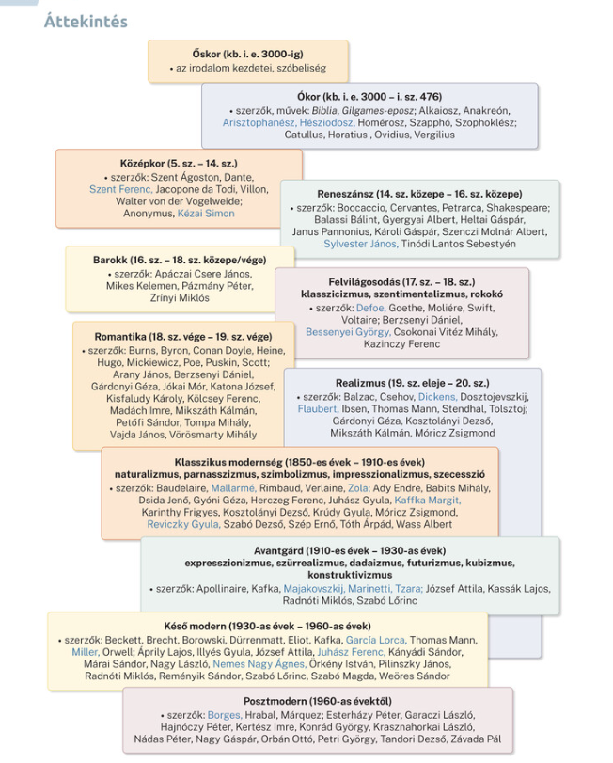
Korstílusok, stílusjegyek, stílusfajták felismerése

Slide 16
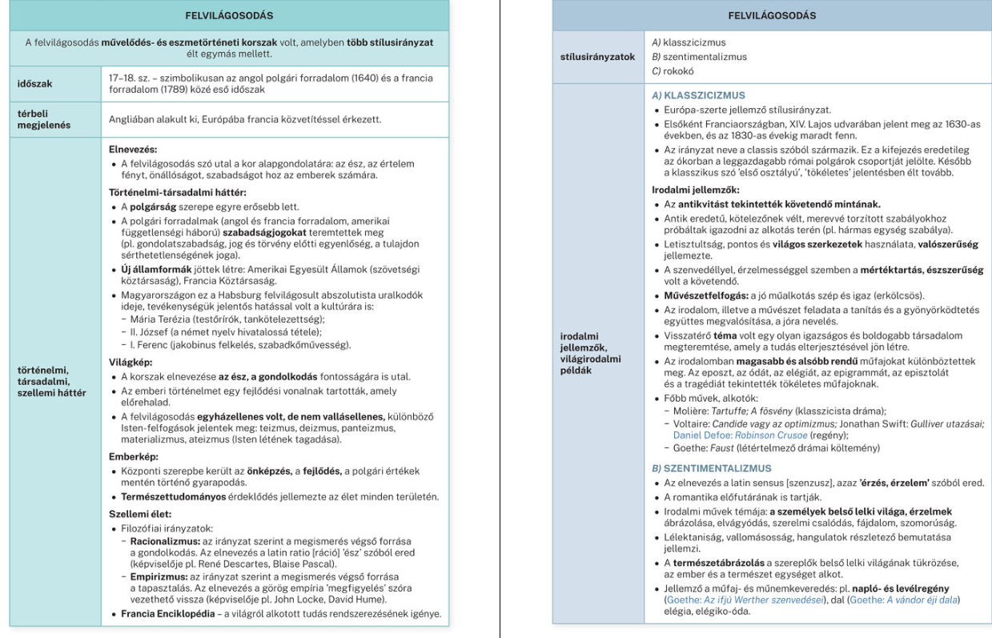

Slide 17
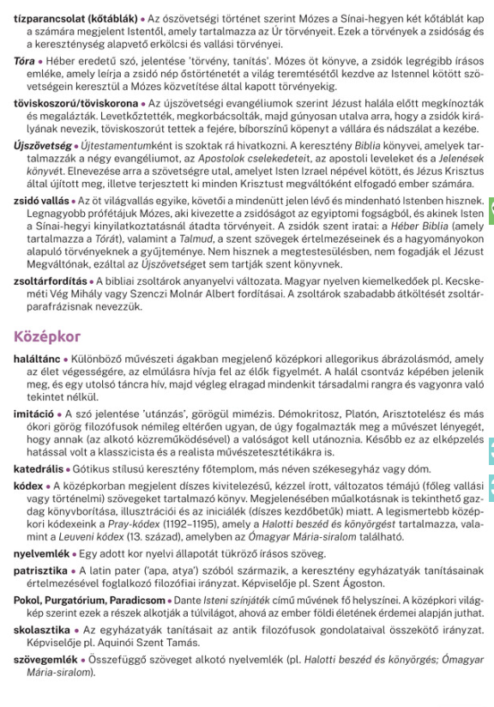
Irodalmi tájékozottság –
Mi volt?

Slide 18
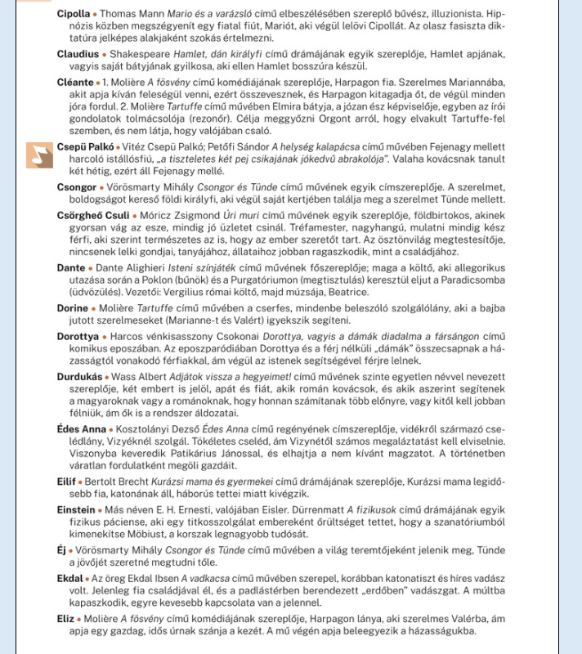
Irodalmi tájékozottság –
Ki volt?

Slide 19
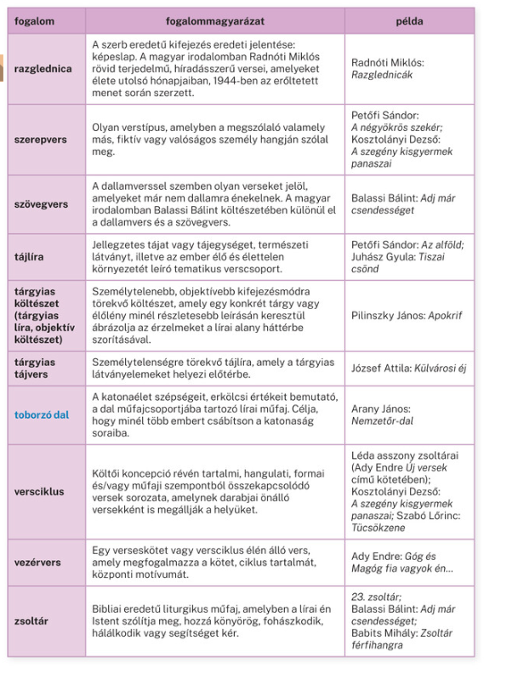
Műnemi, műfaji tájékozottság

Slide 20
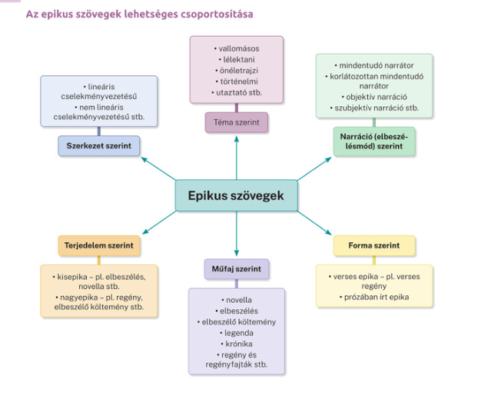

Slide 21
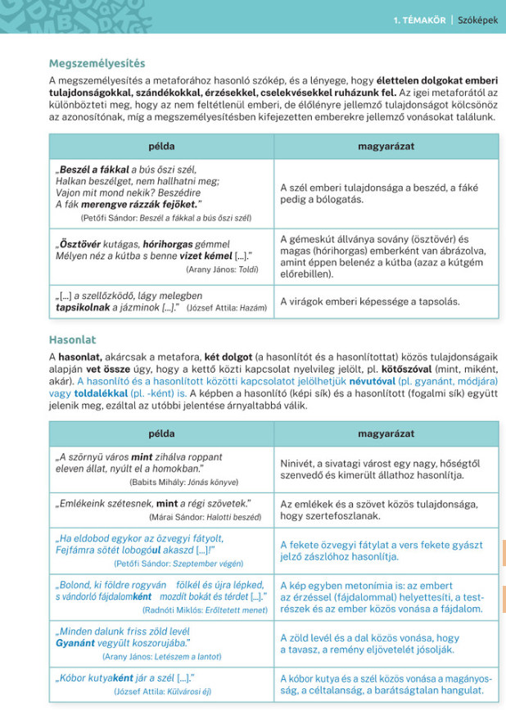
Az irodalmi szöveg megalkotottságának eszközei

Slide 22
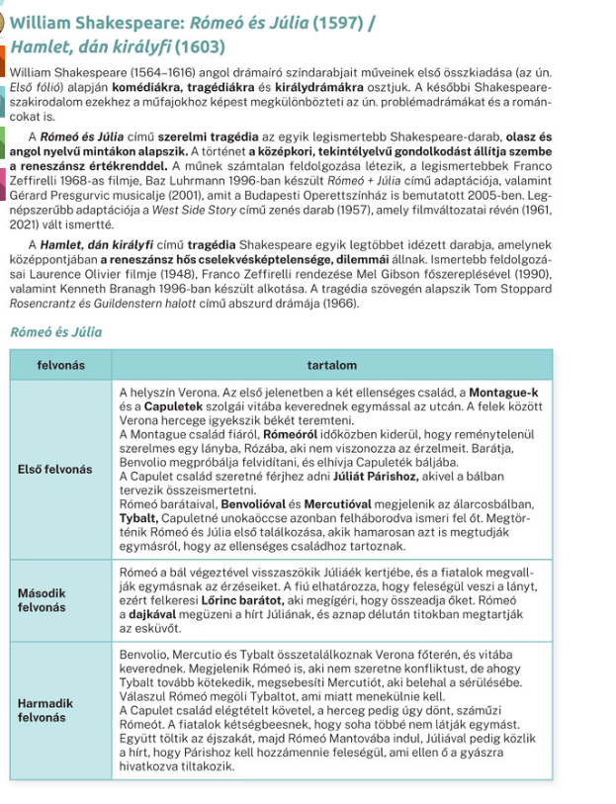
Műismeret

Slide 23
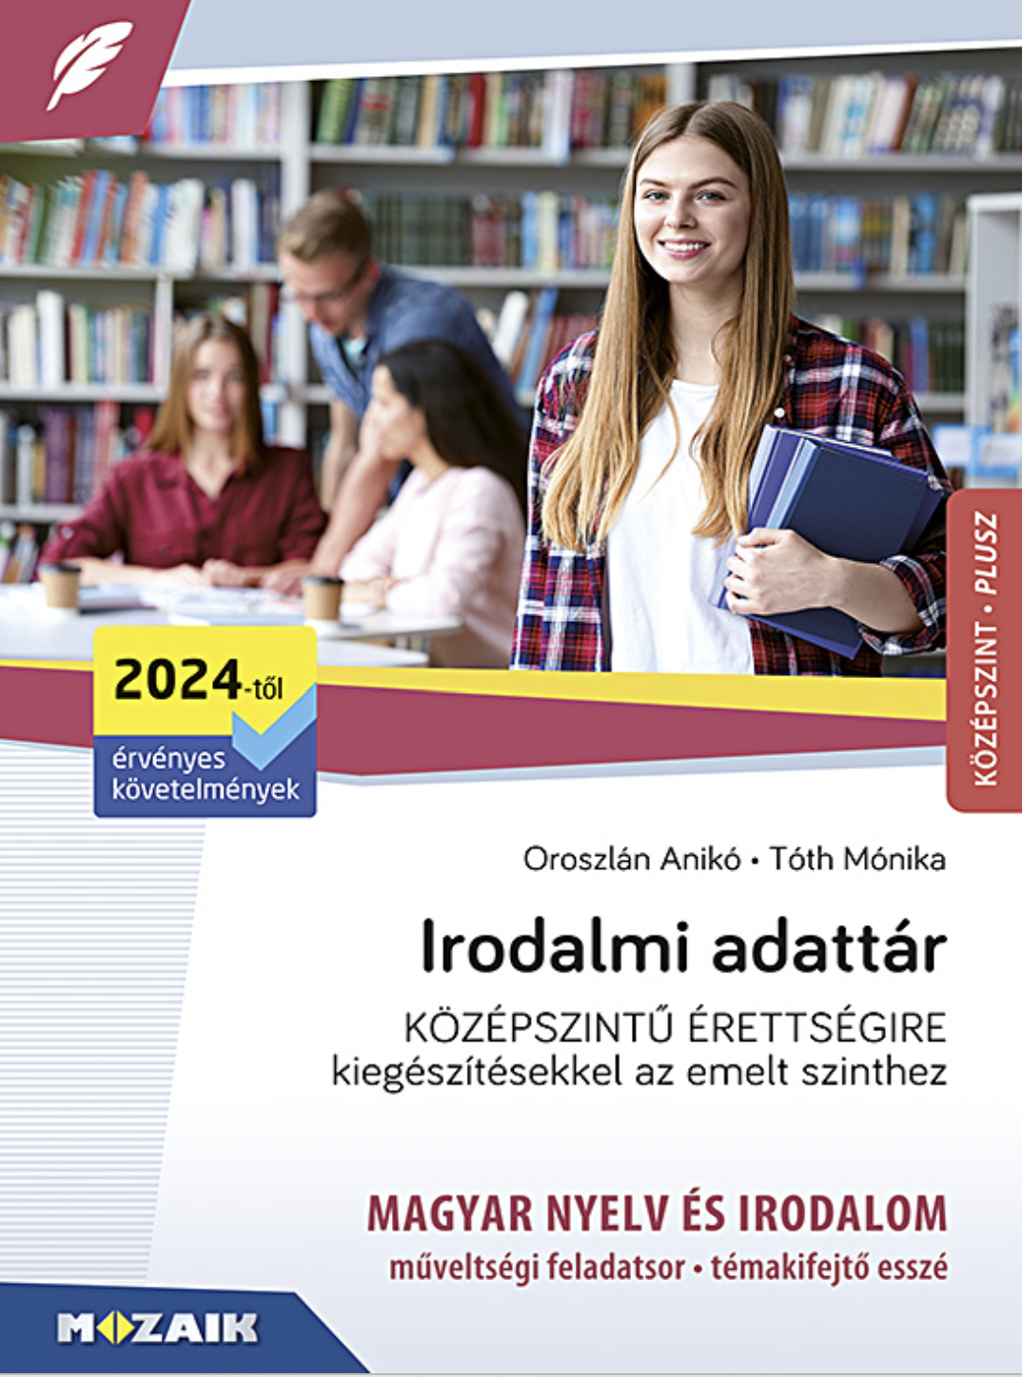
IRODALMI ADATTÁR KÖZÉPSZINTŰ ÉRETTSÉGIRE kiegészítésekkel az emelt szinthez (Mozaik Kiadó, Szeged, 2025) MS-3343U
Az Irodalmi adattár középszintű érettségire elsősorban a 2024-től érvényben lévő magyar nyelv és irodalom írásbeli érettségi új elemeihez (az irodalmi feladatlaphoz és a témakifejtő esszéhez) nyújt segítséget.
Röviden, tömören összefoglalja a legfontosabb tudnivalókat, praktikusan használható tanulássegítő kiadvány. Az áttekinthetőséget és az összefüggések megértését jól tanulható és átlátható grafikai szervezők (táblázatok, gondolattérképek, ábrák) segítik. Rendszerezi a négy év anyagának legfontosabb ismereteit: a korszakokat, a stílusirányzatokat, a műnemeket és műfajokat, az irodalmi témákat, toposzokat, motívumokat, a verstani és stilisztikai ismereteket. Tartalmazza a legfontosabb fogalmakat és azok meghatározásait, valamint megtalálhatók benne a kötelező olvasmányok összefoglalói és szereplői, a költők-írók múzsái is.
Az új érettséginek megfelelő mintafeladatsorokkal segíti a felkészülőket, melyekhez megoldás is tartozik.
A kiadvány elsősorban a középszintű érettségire készít fel, de több annál: hiszen számos olyan (elkülönítve is jelölt) elemet, áttekintést is tartalmaz, ami a középszinten túlmutat (pl. színház- és sajtótörténeti összefoglaló, egyéb kiegészítő anyagok), ezért az emelt szinten érettségizők számára is hasznos kézikönyv lehet.

